Slide 1
AREA: ética y valores
DOCENTE: Maria Teresa Leal Oliveros
Grado: 9.

Slide 2
La resiliencia

Slide 3
“Es tan jodido enfrentarse al dolor. Sentimos la punzada del dolor y decimos “es culpa de ella, o de él, o culpa mía, o culpa de mi padre, o culpa de mi madre, o culpa de Dios...”Y tratamos de zafarnos... ¡y todo sucede en un segundo!, ¡sentimos dolor...juzgamos! ¡Fuera ese dolor! Luchamos contra el dolor como si fuera a destruirnos cuando en realidad, si lo aceptamos, lo que hará será curarnos”.
(Samuel Shem, 1997. Monte Miseria)

Slide 4
QUE ES LA RESILIENCIA? capacidad del ser humano de hacer frente a las adversidades de la vida, superarlas e inclusive, ser transformado por ellas. la resiliencia es parte del proceso evolutivo y debe ser promovido desde la niñez.
Edith Henderson grotberg, 1995

Slide 5
Otra definición
Capacidad de desarrollarse bien, de crecer a través de grandes problemas o en circunstancias muy difíciles, pero remarcando que:
-No se niega la existencia de los problemas.
-No se vive en un mundo de ilusiones.
-Se pone en juego toda la capacidad positiva del ser humano.
(Stefan vanistendael)

Slide 6
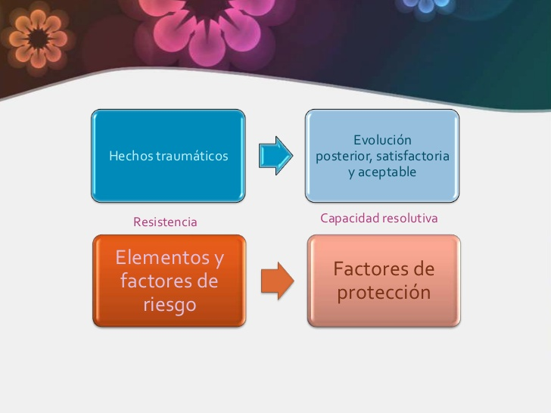
Etapas de la resiliencia
“La resiliencia no es un estado sino un proceso constante que necesita aprender de los errores para superarse”

Slide 7
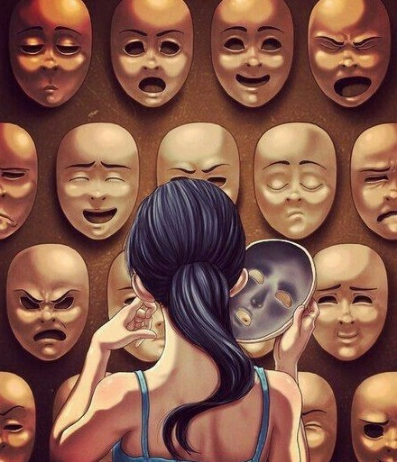
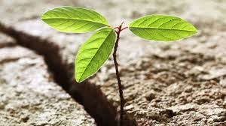
DESARROLLO DE LA PERSONALIDAD Y RESILIENCIA

Slide 8
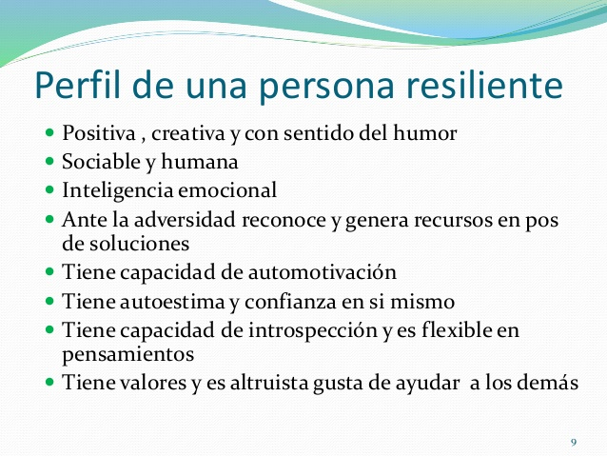
Perfil de una persona resiliente

Slide 9
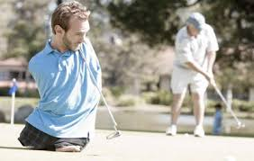
Personas resilientes
Son aquellas que al estar en una situación de adversidad, es decir, al estar expuestos a un conjunto de factores de riesgo, tienen la capacidad de utilizar aquellos factores protectores para sobreponerse a la adversidad, crecer y desarrollarse adecuadamente, llegando a madurar como seres adultos competentes, pese a los pronósticos desfavorables.

Slide 10
Casos reales
https://www.youtube.com/watch?v=by1a-tyAsxI
https://www.youtube.com/watch?v=kqCYrw-yu2U
https://www.youtube.com/watch?v=r0NQIMIlkIA

Slide 11
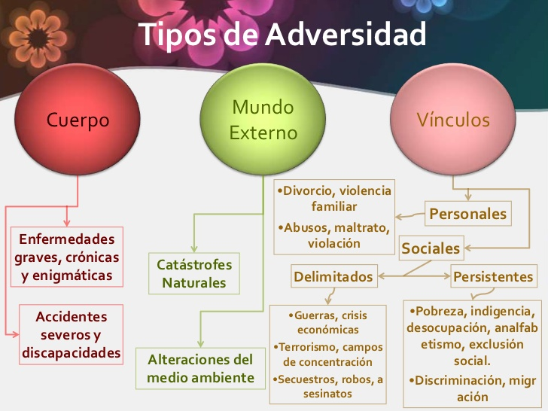
Tipos de adversidad
CUERPO
Mundo externo
VINCULOS

Slide 12
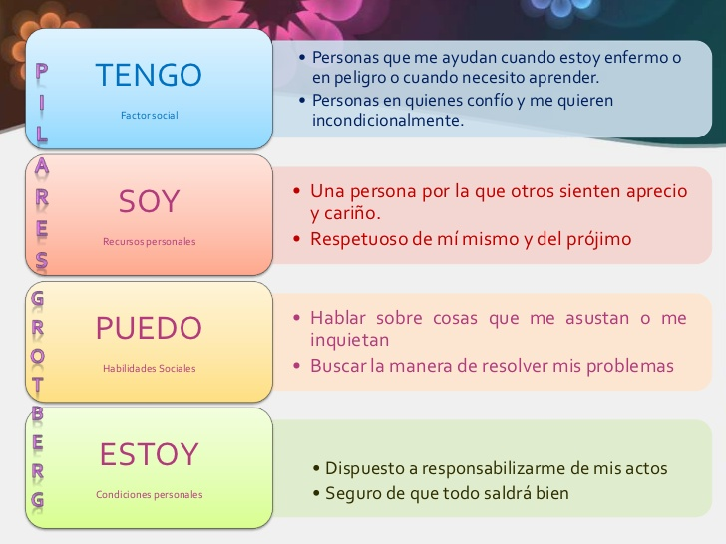
Como me apoyo y en quien

Slide 13
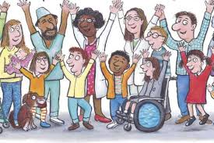
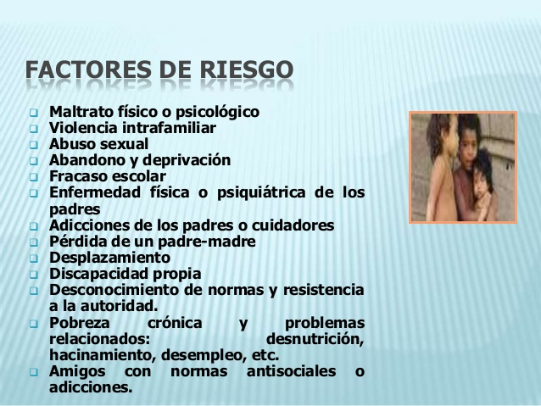
Factores de riesgo

Slide 14
Tipos de resiliencia
INDIVIDUAL
FAMILIAR
SOCIAL Y COMUNITARIO

Slide 15
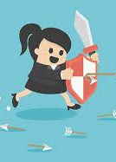
conclusión
- La resiliencia es mas que la aptitud de resistir a la destrucción, preservando la integridad en circunstancias difíciles; es la actitud de reaccionar positivamente a pesar de las dificultades y la posibilidad de construir basándose en las fuerzas propias del ser humano.
- No es solo sobrevivir a pesar de todo, sino que es tener la capacidad de usar la experiencia derivada de las situaciones adversas para proyectar el futuro.

Slide 16
TALLER
investigue los diferentes tipos de resiliencia que hay.
Cuales son los pilares de la resiliencia.
Cuales son las estrategias para desarrollar la resiliencia.
Que tiene que ver el autoconocimiento con la resiliencia?
De acuerdo al documento base (presentación power point) cuales son las características de una persona resiliente?
Comenta como puedes aplicar la resiliencia en tu vida diaria.
identificar por parte del estudiante una situación adversa en la cual fue protagonistas y de la cual salio avante.
¿Qué sintió con el acontecimiento que recordó?
¿Cómo se sintió con lo que hizo?
Qué dicen de ti las cosas que hiciste?
¿Cuál fue la reacción de las demás personas que participaron en dicha experiencia o que conocieron ese acontecimiento?
¿Cómo crees que se sintieron esas personas?
cómo están las cosas en la actualidad respecto a dicho acontecimiento?

